Slide 1
Städt. Gesamtschule Emmerich
Anerkennungskultur durch die Zusammenarbeit mit Vereinen

Slide 2
Inhalt
Vorstellung
Umfrage > Wirtschaft > Kompetenzen
Leitgedanke und Basiskonzept
Schulrechtliche Grundlage
Überblick > Handlungsschritte
Anwendung im Schulalltag
„Anerkennungskultur“
Dank

Slide 3
An sich arbeiten und sich weiterentwickeln

Slide 4
Leitgedanke für die schulische Praxis
"Es ist der Sinn des Lebens,
an sich zu arbeiten und
sich weiter zu entwickeln."
( E. Lienen)

Slide 5
KONSEQUENZ
Schule muss ein Rahmenprogramm bieten, damit Kinder und Jugendliche die dafür notwendigen Fähigkeiten und Fertigkeiten erwerben.
Kreativität ist dabei die Schlüsselkompetenz.

Slide 6
Kompetenz- und Leistungsmodell „KREATIV“

Slide 7
Sport als Bildungschance
Wir verstehen uns als eine Schule im Aufbruch
Breitere Bildungschancen durch die verbesserte Einbindung des Sports in die schulische Förderung
Begabtenförderung
„win win Situation“ durch Kooperation und Vernetzung

Slide 8
Grundlagen
Schulgesetz und Handreichung: Schule NRW 08/11
„Der wertschätzende Blick auf die Kinder und Jugendlichen über die unterrichtliche Situation hinaus stellt demnach einen weiteren Aspekt einer umfassenden Feedback-Kultur dar“
Darüber hinaus legt das Schulgesetz in § 49 Absatz 3 fest, dass neben den Angaben zum Leistungsstand in Zeugnissen und in Bescheinigungen über die Schullaufbahn nach Entscheidung der Zeugnis- oder Versetzungskonferenz weitere Bemerkungen über besondere Leistungen und besonderen persönlichen Einsatz im außerunterrichtlichen Bereich aufgenommen werden.
§ 3Unterricht, individuelle Förderung
(3) Die Ergänzungsstunden dienen der differenzierten Förderung innerhalb des Klassenverbandes sowie in anderen Lerngruppen.

Slide 9
Handlungsschritte 1-3
Entdecken
Konzeptskizze > Planungsteam
Kommunikation
Vorstellung und Abstimmung auf der Schulkonferenz, Absprachen auf den Zeugniskonferenzen
Verständnis
Gesprächsrunden
> Stadtsportbund- Jahreshaupt-versammlung der Sportvereine, Kreissportbund

Slide 10
Handlungsschritte 4-6
Teamfähigkeit
Zusammenarbeits-planung mit Schulen vor Ort
Kommunikation
Informationsschleifen
> Schülerversammlung, Lerngespräche, Klassenpflegschafts-sitzungen
Anwendung
z.B. der „kleine“ Kooperationsvertrag zwischen Schüler und Trainer

Slide 11
Anwendung
1. Klassenelemente „ Sport und Wettbewerb“, „Sport und Gesundheit“ und
Wahlpflicht AG in Stufe 5 und 6
2. Bemerkung zum außerschulischen Engagement ab Stufe 6 aufgrund der Hinweise -> Verein
3. Nutzung der Trainingszeiten im Rahmen der individuellen Förderung / Ergänzungsstunden ab Stufe 7
4. „AWARD“ Anwartschaft Stufe 8-10 in der Sparte „Sport“

Slide 12
Der große und der kleine Kooperationsvertrag
Fundament:
http://www.bildungspartner.schulministerium.nrw.de/Bildungspartner/Wir-sind-dabei/index-2.html
Additum:
Kooperationsvereinbarung zur Zusammenarbeit von Schule und Vereinen in Emmerich am Rhein

Slide 13
Unsere Kooperationen
Reiterverein von Lützow Emmerich

Slide 14
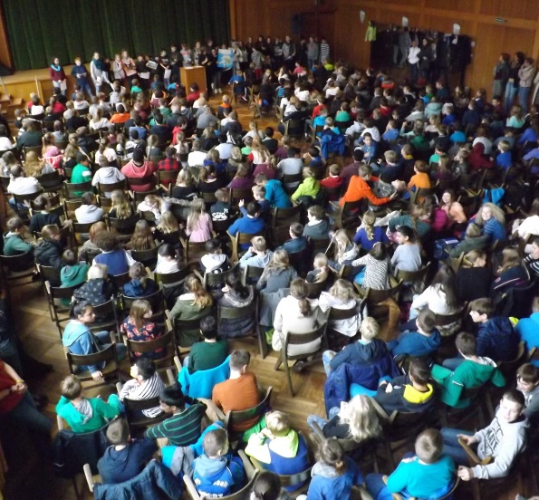
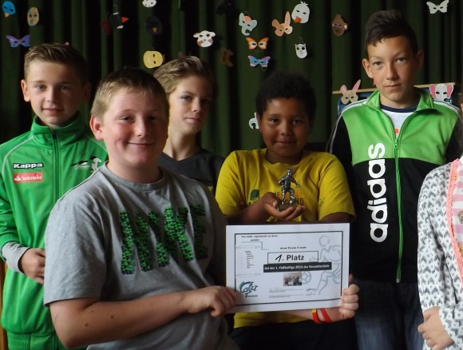
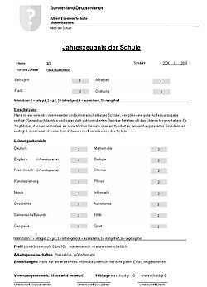
Anerkennung von Leistungen
Homepage
Schulversammlung
Award
Zeugnis

Slide 15
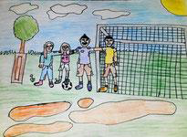
Dank
an die Schüler und Schülerinnen

